Slide 1

TRƯỜNG TIỂU HỌC ……
CHÀO MỪNG QUÝ THẦY CÔ
VỀ DỰ GIỜ THĂM LỚP
Hoạt động trải nghiệm
BÀI 10: HĐCD: TRANG TRÍ NGÔI NHÀ CỦA EM

Slide 2


Slide 3
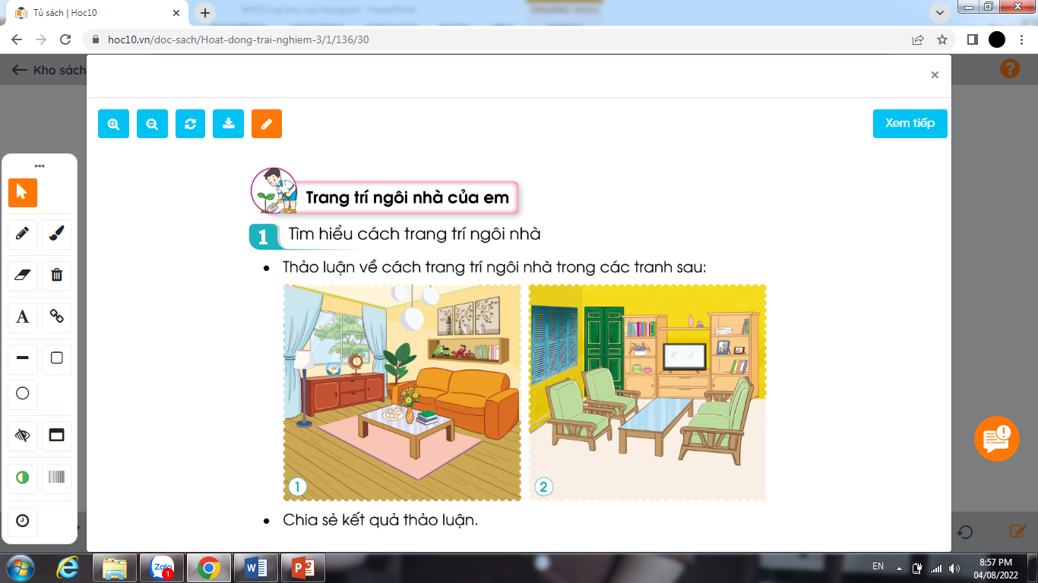
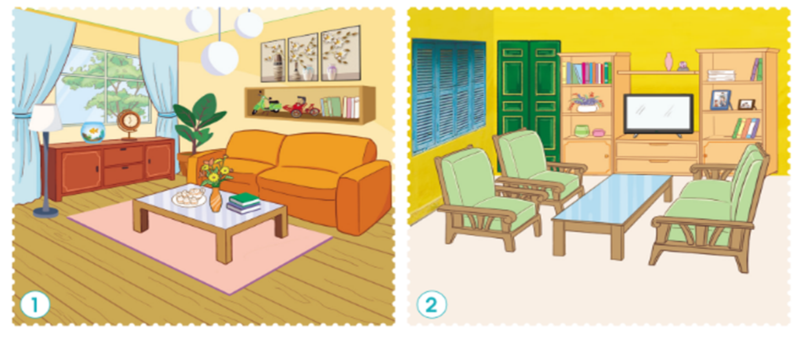
Thứ……ngày…..tháng…..năm…….
HOẠT ĐỘNG TRẢI NGHIỆM
Bài 10: TRANG TRÍ NGÔI NHÀ CỦA EM
1. Tìm hiểu cách trang trí ngôi nhà .
Chia sẻ kết quả thảo luận
Thảo luận về cách trang trí ngôi nhà trong các bức tranh sau:
Theo phong cách hiện đại
Theo phong cách truyền thống

Slide 4
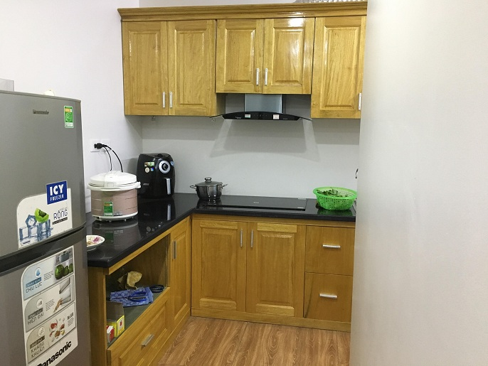
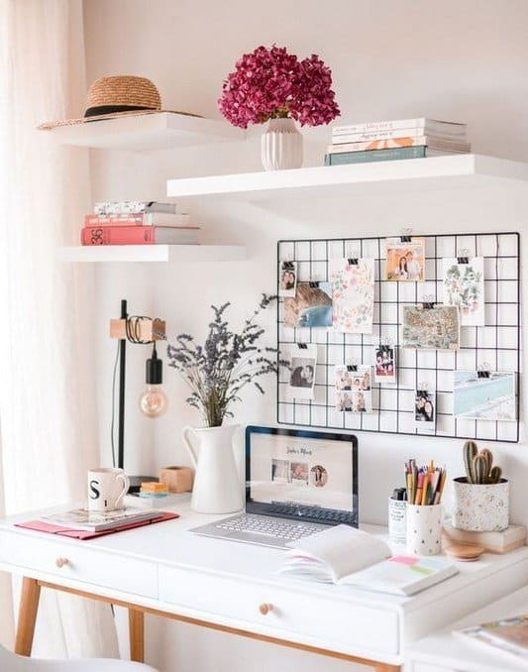
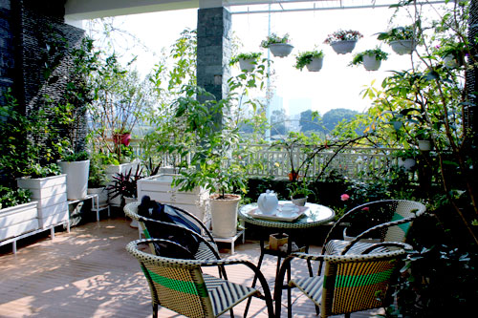
Chia sẻ ý tưởng trang trí ngôi nhà của em

Slide 5
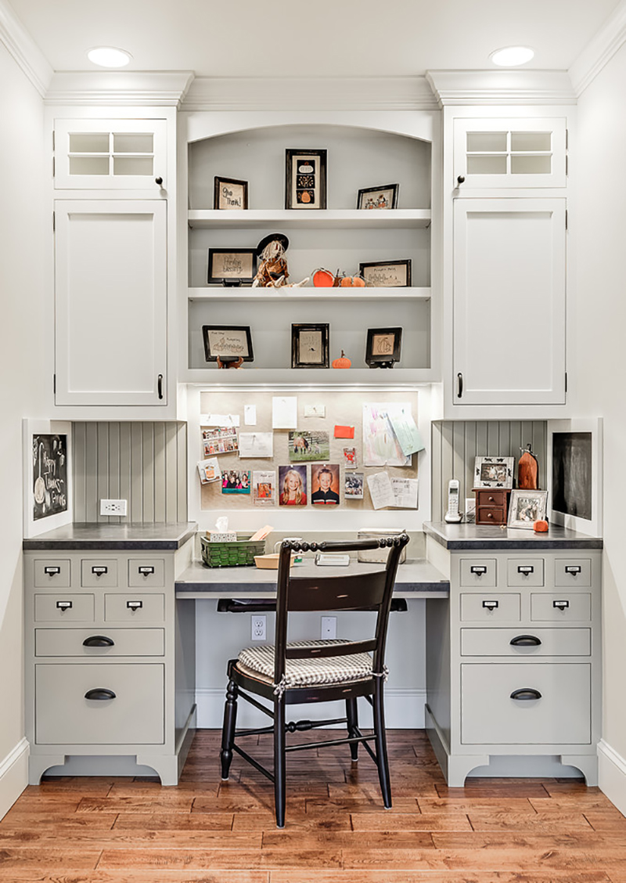
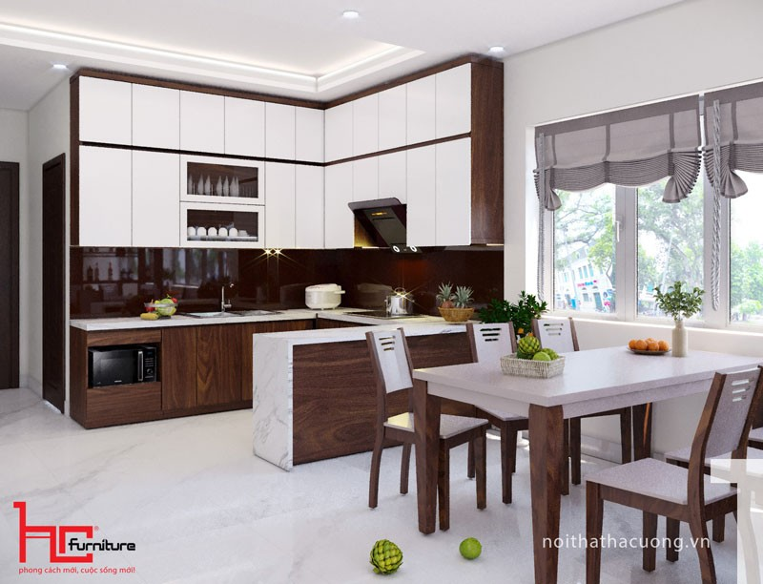
Thứ……ngày…..tháng…..năm…….
HOẠT ĐỘNG TRẢI NGHIỆM
Bài 10: TRANG TRÍ NGÔI NHÀ CỦA EM
2. Xây dựng ý tưởng trang trí ngôi nhà.
Nhận xét về ý tưởng trang trí ngôi nhà dưới đây:

Slide 6
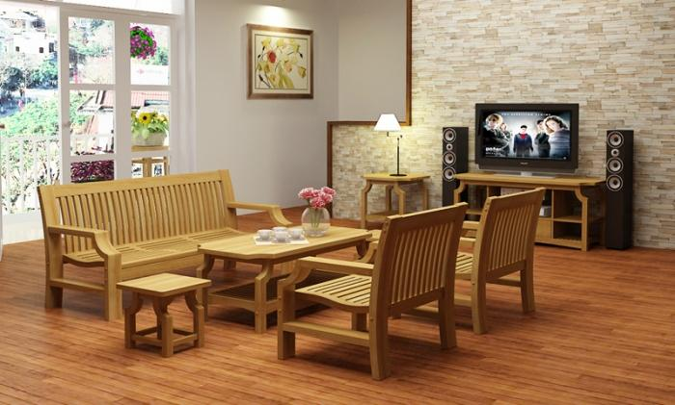
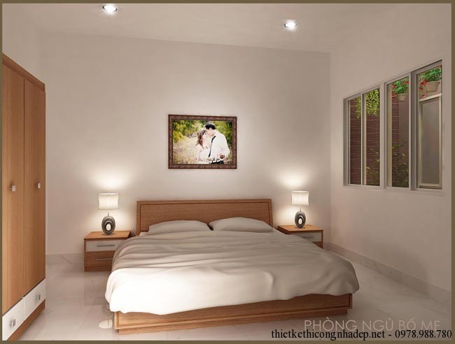
Thứ……ngày…..tháng…..năm…….
HOẠT ĐỘNG TRẢI NGHIỆM
Bài 10: TRANG TRÍ NGÔI NHÀ CỦA EM
2. Xây dựng ý tưởng trang trí ngôi nhà.
Nhận xét về ý tưởng trang trí ngôi nhà dưới đây:

Slide 7
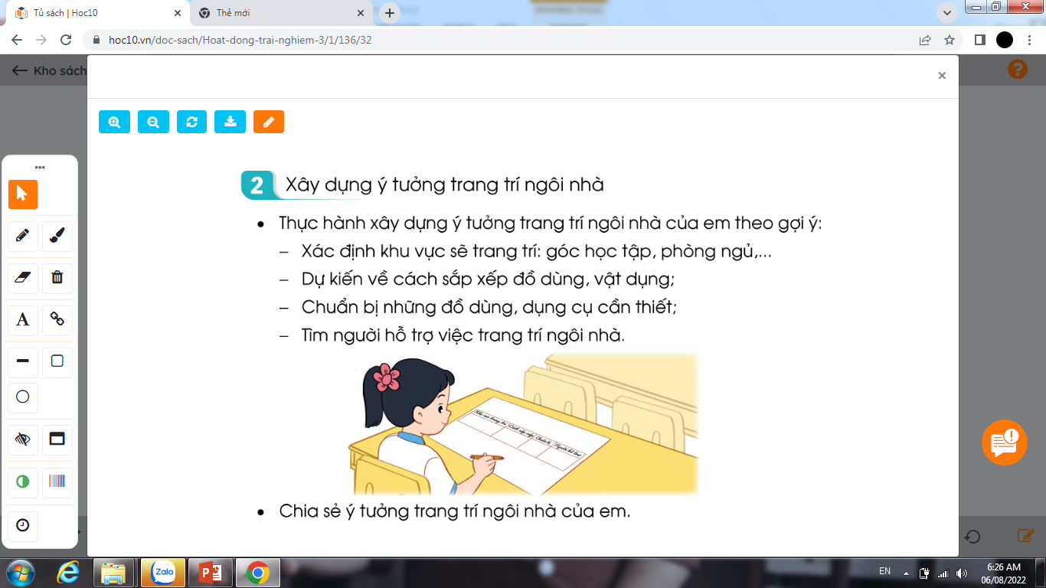
Thứ……ngày…..tháng…..năm…….
HOẠT ĐỘNG TRẢI NGHIỆM
Bài 10: TRANG TRÍ NGÔI NHÀ CỦA EM
2. Xây dựng ý tưởng trang trí ngôi nhà.
Thảo luận về xây dựng ý tưởng trang trí ngôi nhà của em
Chia sẻ ý tưởng trang trí ngôi nhà của em.
Thực hành xây dựng ý tưởng trang trí ngôi nhà của em theo gợi ý:
- Xác định khu vực sẽ trang trí: góc học tập, phòng ngủ,…
- Dự kiến về cách sắp xếp đồ dùng, vật dụng;
- Chuẩn bị những đồ dùng, dụng cụ cần thiết;
- Tìm người hỗ trợ việc trang trí ngôi nhà;

Slide 9

XIN CHÂN THÀNH CẢM ƠN
QUÝ THẦY CÔ GIÁO VÀ CÁC EM

